Slide 1
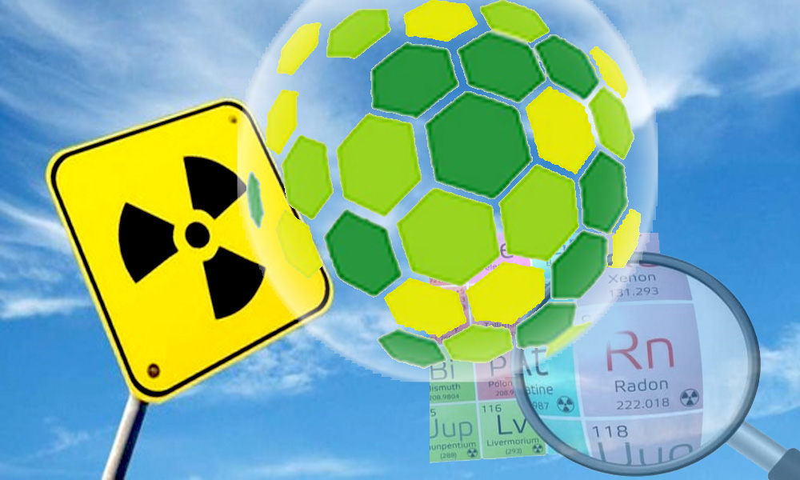
7 ноември - Европейски ден на радона (тихия газ)

Slide 2
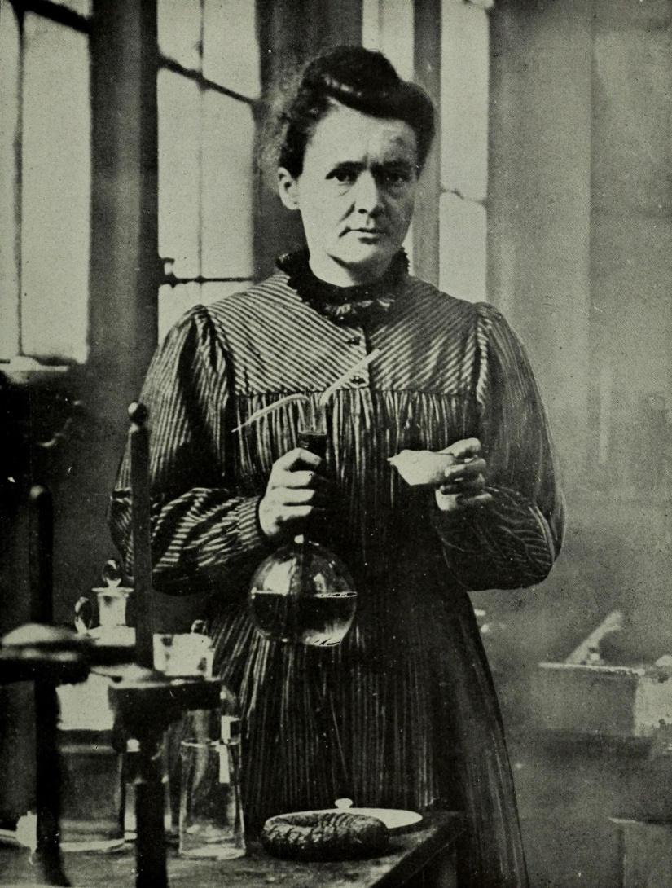
Европейски ден на радона
Европейската асоциация за радон (ERA) е избрала датата на рождения ден на Мария Кюри – 7 ноември за отбелязване на „Европейски ден на радон“.

Slide 3
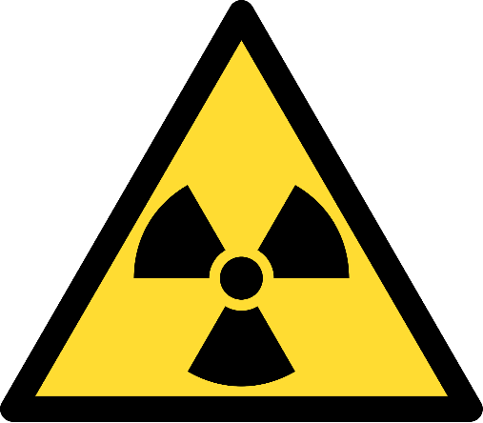
Естествена радиоактивност
Природният елемент радон (Rn) е естествен радиоактивен благороден газ, съдържащ се в скалите и почвите. Той се образува непрекъснато при радиоактивното разпадане на уран. Радонът лесно се разпространява с почвения газ в пропускливи почви и излиза на повърхността.
Попаднал на повърхността се разсейва на открито, но може да се концентрира в сгради, като съставлява 50% от облъчването, дължащо се на естествения радиационен фон на Земята.

Slide 4
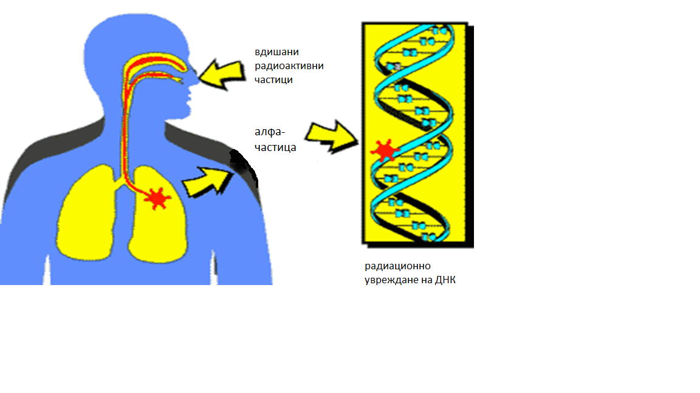
Тялото на човека е подложено на постоянно облъчване – външно и вътрешно. Във въздуха радонът се разпада на радиоактивни частици. Те се „залепят“ по прашинките във въздуха, вдишват се и се отлагат по белите дробове, като стават източник на вътрешно облъчване на човек. Вдишването на въздух, съдържащ високи нива на радон за дълъг период от време, може да повиши риска за развитие на рак на белия дроб. Делът на заболелите от рак на белите дробове, свързан с облъчване от радон, е от 3 до 14% в зависимост от концентрацията.

Slide 5
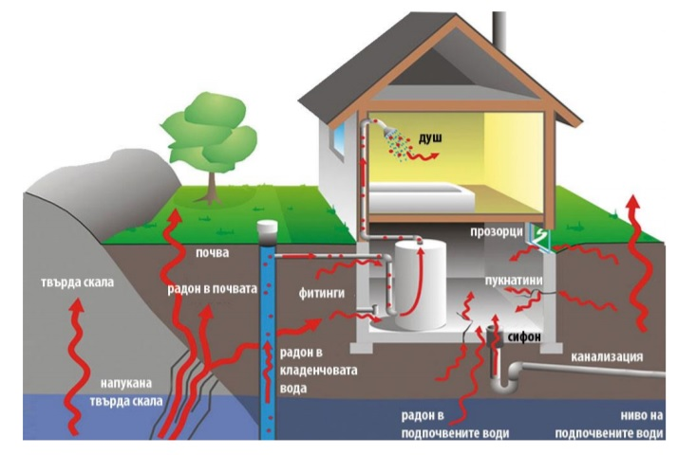
Пътища за проникване на радон в сграда
Концентрацията на радон в жилища е по-голяма, отколкото на открито, а човек прекарва около 80% от деня в затворени пространства. Нивата на радон се изменят непрекъснато, както през денонощието, така и през различните сезони. Радонът постъпва в сградата от основата ѝ през пукнатини, канали, тръби, водата и природния газ. Концентрацията му зависи и от етажа, на който живеем.
В приземните и по-ниските етажи радонът има по-голяма концентрация

Slide 6
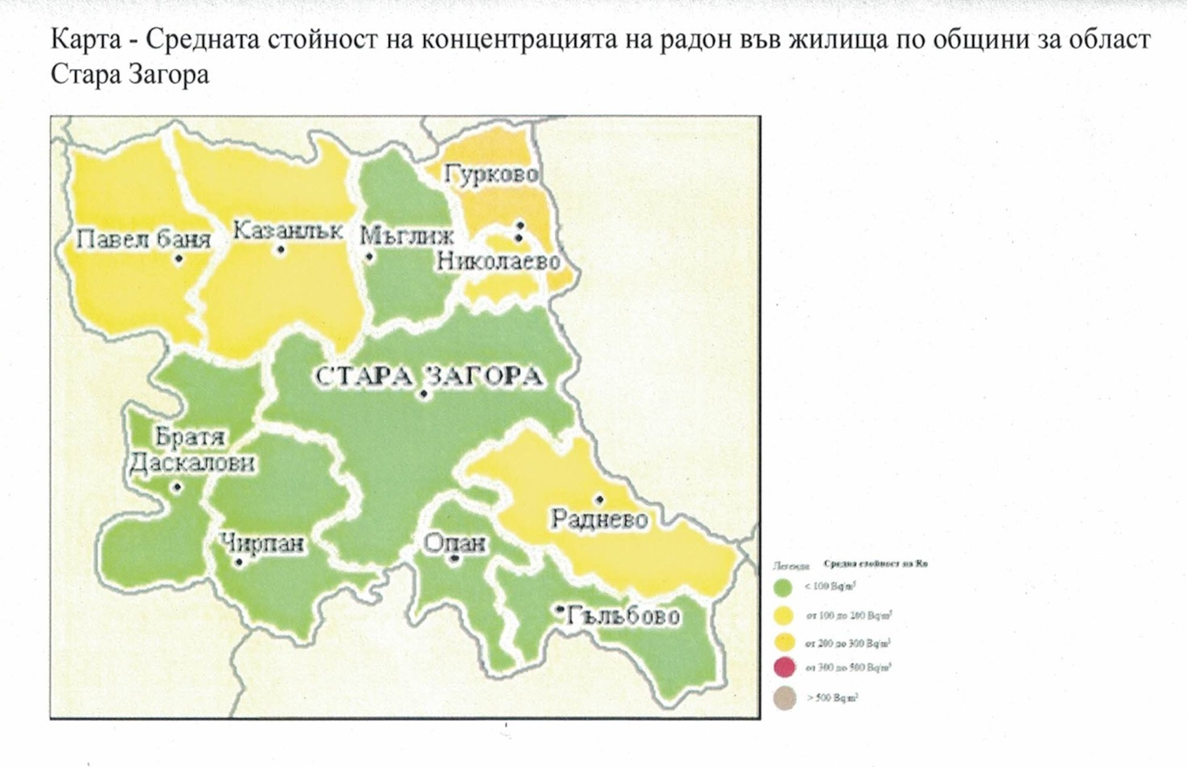
Национален план за действие за намаляване на риска от облъчване от радон
Единственият начин да се определи концентрацията на радон в едно жилище е да се проведе измерване. В рамките на Националния план, за периода 2015 - 2018г. и 2018 - 2019г. на територията на област Стара Загора се проведоха две измервания, като бяха извършени измервания в 134 жилища в 11 общини.

Slide 7
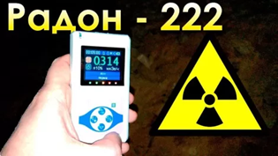
НАЦИОНАЛЕН ПЛАН ЗА ДЕЙСТВИЕ ЗА НАМАЛЯВАНЕ НА РИСКА ОТ ОБЛЪЧВАНЕ ОТ РАДОН
Националният план, за периода 2023-2027г., предвижда продължаване на измервания на нивата на радон в сгради. Наред с жилищата, проучването ще обхване и обществени сгради с акцент върху училища и детски градини. Целта е да бъде създадена радонова карта на България. Тя ще дава информация за обемната активност на радон.

Slide 8
Можем ли да се предпазим?
Намаляване обемната активност на радон в сградата може лесно да се реши чрез технически мерки. Масово използваните технологии са предназначени за сгради, в които основният източник на облъчване е теренът под сградата, а основните методи са два - пасивен и активен. При пасивния се нанася изолираща подова замазка или подът се покрива с изолиращо фолио. При активния метод в сградата се прави радонов аспиратор, който „изсмуква" радона от почвения слой под сградата и го изхвърля в атмосферата.
У нас прилагането на технологии за снижаване нивата на радон в сгради започна през последните 5 години. До момента са санирани няколко сгради, там, където вече е установена концентрация на радон над референтните нива.

Slide 9
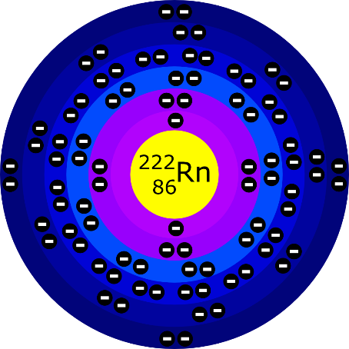
информация
Повече информация по темата може да се намери на интернет страницата на Националната програма за намаляване въздействието на радон в сгради върху здравето на българското население: www.np-radon.org

